Slide 1
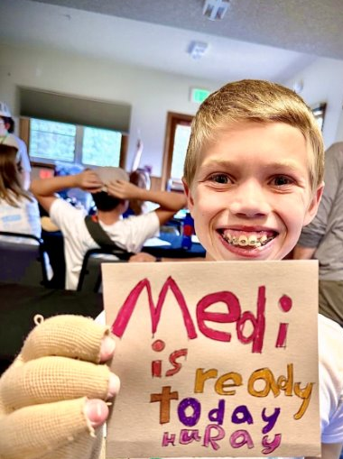

JAHRESBERICHT
2025
15 Jahre medi for help • Sechs Projekte • Ein Lächeln nach dem anderen
medi hilft gGmbH
26 / 28

Slide 2
INHALT
Was Sie in diesem Bericht erwartet
01
Vorwort der Geschäftsführung
03
02
Unsere Mission und Werte
04
03
Unsere Projekte 2025 im Überblick
05
04
15 Jahre Give a smile – unser Jubiläum
06
05
Camp WatchMe • USA
08
06
PNG Angels • Papua-Neuguinea
11
07
Hôpital Albert Schweitzer • Haiti
14
08
Fara Clinic • Nicaragua
18
09
HASA • Ruanda
20
10
Regionale Herzensprojekte
23
11
Danke für Unterstützung
24
medi for help • Jahresbericht 2025
2 / 25

Slide 3
01 • VORWORT
Liebe Freundinnen und Freunde von medi for help,
“
15 Jahre medi for help – darauf bin ich besonders stolz! Gemeinsam mit Ihrem sowie dem Engagement zahlreicher ehrenamtlicher Helfer:innen konnten wir seit 2010 über 9.100 hilfsbedürftige Patient:innen versorgen. In enger Zusammenarbeit mit unseren Partnerorganisationen bringen wir die Hilfe dorthin, wo sie dringend benötigt wird. Die ehrliche Dankbarkeit und neue Lebensfreude der Menschen berührt mich jedes Mal wieder aufs Neue – DAS ist unser Antrieb, immer noch mehr zu bewegen!
Apropos bewegen: Das nahmen wir bei unserer Jubiläumsaktion wörtlich und riefen medianer:innen dazu auf, gemeinsam für den guten Zweck aktiv zu werden. Welches beeindruckende Ergebnis erlangt wurde, lesen Sie in diesem Jahresbericht ab Seite 6. Außerdem erwartet Sie in unserem Jahresbericht noch mehr Einblicke in unsere globalen und regionalen Einsätze. Denn: Transparenz ist uns besonders wichtig, um zu zeigen, wo Ihre Spenden ankommen!
Herzlichen Dank für alle Unterstützungen der vergangenen Jahre!
Ich freue mich sehr auf mindestens 15 weitere Jahre.
Ihre Daniela Weihermüller
Geschäftsführerin medi for help
medi for help • Jahresbericht 2025
3 / 25

Slide 4
02 • MISSION und WERTE
Unsere Mission
„Give a smile.“
Seit 2010 unterstützt medi for help Menschen in Notsituationen weltweit – mit medizinischer Kompressions- und Orthesenversorgung von medi, Expertise, finanziellen Mitteln, ehrenamtlichen medianer:innen vor Ort und ganz viel Herz.
Unser Fokus liegt auf einer nachhaltigen Hilfe zur Selbsthilfe: Wir schulen Teams vor Ort, bauen langfristige Partnerschaften auf und sorgen dafür, dass unsere Unterstützung auch dann wirkt, wenn wir nicht mehr da sind. Mithilfe dieses Gesamtpakets können wir den hilfsbedürftigen Menschen wieder mehr Hoffnung schenken und deren Lebensqualität spürbar verbessern. Die Dankbarkeit spiegeln uns die Patient:innen regelmäßig wider und zeigen, dass unsere Hilfe genau an der richtigen Stelle ankommt.
Nachhaltig
Partnerschaftlich
Wirksam
Transparent
Hilfe zur Selbsthilfe statt einmaliger Einsätze
Langfristige Kooperationen auf Augenhöhe
Medizinische Expertise sowie Produkte von medi
Offene Kommunikation über verwendete Spenden
medi for help • Jahresbericht 2025
4 / 25

Slide 5
03 • PROJEKTE 2025
Unsere Projekte 2025
Unsere Wirkung 2025 auf einen Blick
Camp WatchMe
Hôpital Albert Schweitzer
North Carolina, USA
Fara Clinic
Matagalpa, Nicaragua
Deschapelles, Haiti
Orthopädisches Versorgungszentrum in Krisenregion – seit 15 Jahren gemeinsam stark
Jährliches Sommer-Camp für Kinder mit primärem Lymphödem – Versorgung, Schulung, Gemeinschaft
Non-Profit-Klinik mit Fokus auf Gefäßerkrankungen – ein Einsatz pro Jahr mit den Amigos de Salud
medi for help: 141 Versorgungen in 2025
medi for help: 16 Patient:innen vermessen und mit Flachstrick-Produkten versorgt
medi for help: 450 Patient:innen in einer Woche post-operativ versorgt
Heart & Sole Africa
Ruanda
PNG Angels
Papua-Neuguinea
Regionale Herzensprojekte
Deutschland
Compression-Programm für Podokoniose-Betroffene –inclusive Schuhwerkstatt und Hygieneversorgung durch HASA
Neurochirurgische Einsätze und Nachversorgung in Partnerklinik der PNG Angels in Papua-Neuguinea
Zwei von medi Mitarbeiter:innen vorgeschlagene Herzensprojekte in der Region
medi for help: 33 Patient:innen im Compression-Programm
medi for help: Versorgung mit medi Rückenorthesen
medi for help: insgesamt 19.100 Euro gespendet
medi for help • Jahresbericht 2025
5 / 25

Slide 6
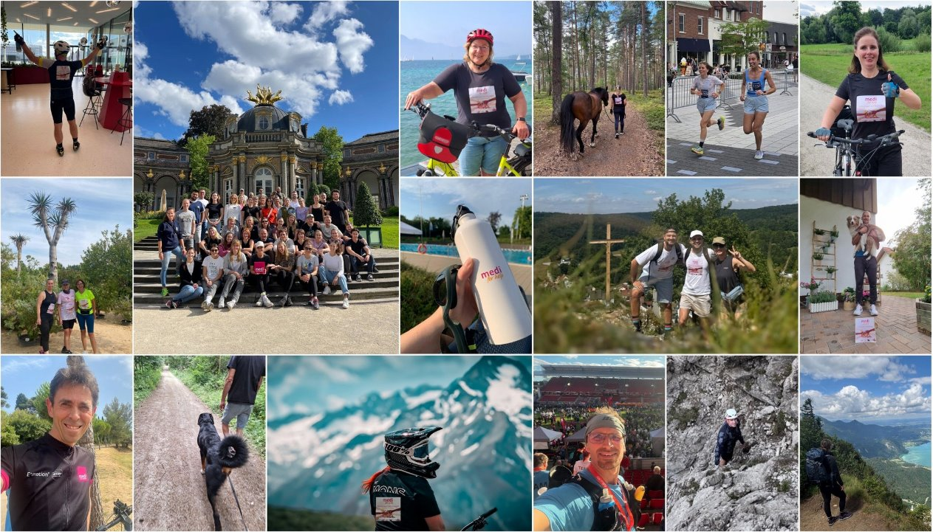
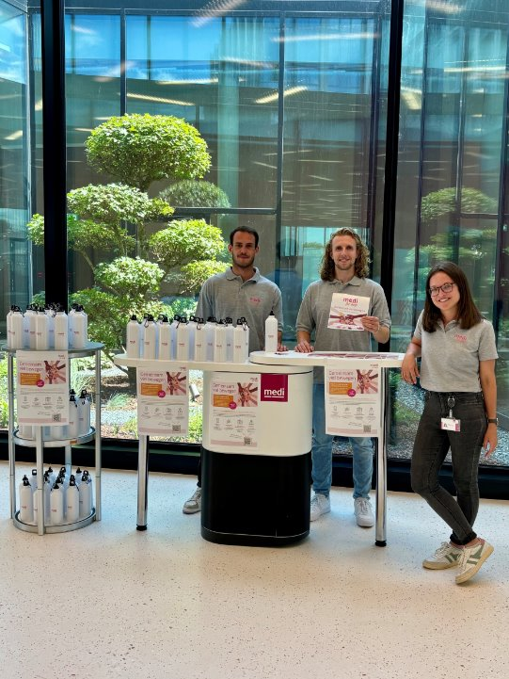
04 • CHARITY-AKTION
15 Jahre „Give a smile”
Unser Ziel: jeweils einen Kilometer für insgesamt 9.100 versorgte Patient:innen (seit 2010) zurücklegen – laufend, radelnd, schwimmend, wandernd, joggend.
Dank des phänomenalen sportlichen Einsatzes von medianer:innen, deren Familien und Freund:innen haben wir dieses Ziel innerhalb eines Monats nicht nur erreicht – wir haben es weit übertroffen.
Zum großen Jubiläum wollten wir nicht nur feiern, sondern ein Zeichen setzen.
„Gemeinsam viel bewegen” – eine Bewegungsaktion für 9.100 versorgte Patient:innen seit 2010.
GESAMTSUMME
15.643
Kilometer bewegt
+ 6.543 km über dem Ziel von 9.100 km
medi for help • Jahresbericht 2025
6 / 25

Slide 7
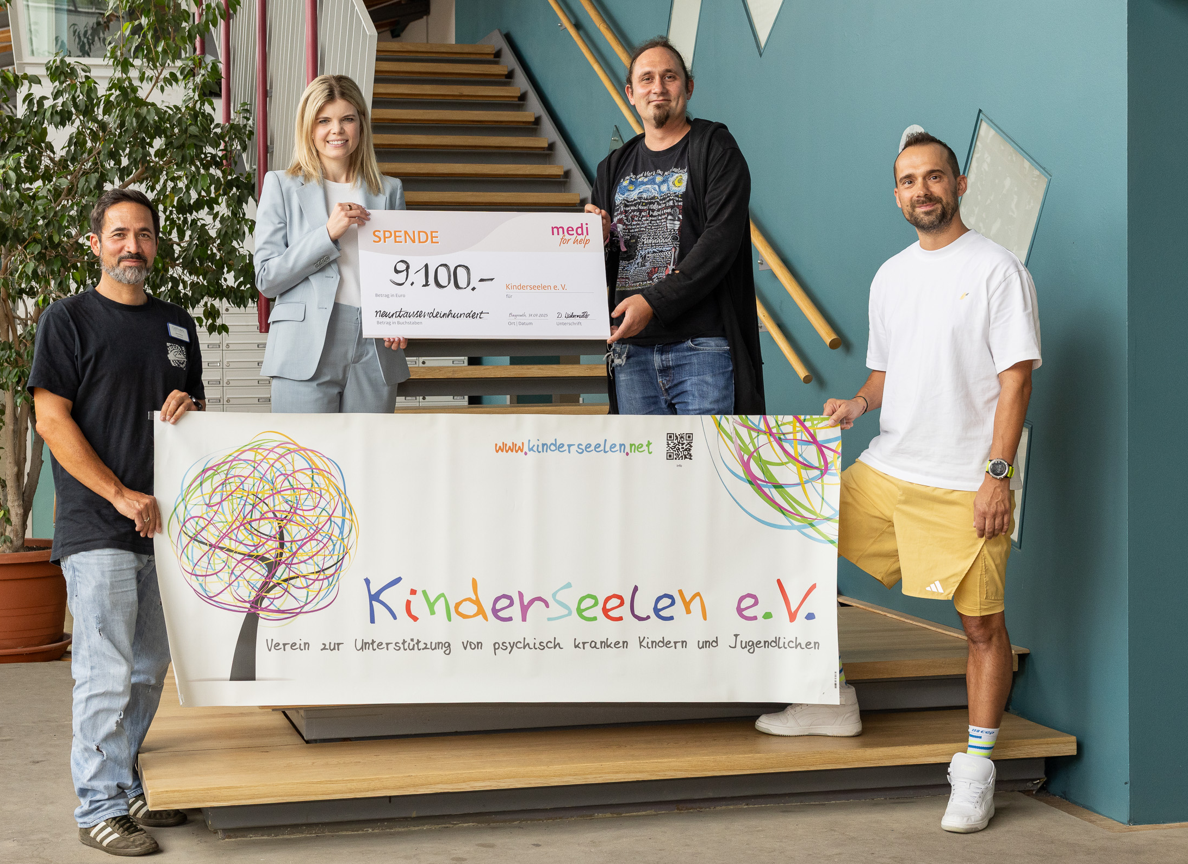
04 • SPENDE
9.100 Euro für Kinderseelen e. V.
Von 15.643 Kilometern zu unendlichem Kinderlächeln
Angelehnt an die Zahl der seit medi for help Gründung im Jahr 2010 versorgten Patient:innen spendet medi for help 9.100 Euro an Kinderseelen e. V., einem Bayreuther Verein für Kinder und Jugendliche mit psychischen Erkrankungen.
Die Spende wird in Outdoor-Sportgeräte investiert, die Bewegung, Spiel und Therapie auf besondere Weise verbinden – eine doppelte Wirkung: körperliche Aktivität und seelische Heilung.
15.643
→
9.100 Euro
→
∞
Kilometer
bewegt
Spende an
Kinderseelen e. V.
Kinderlächeln
geschenkt
medi for help • Jahresbericht 2025
7 / 25

Slide 8
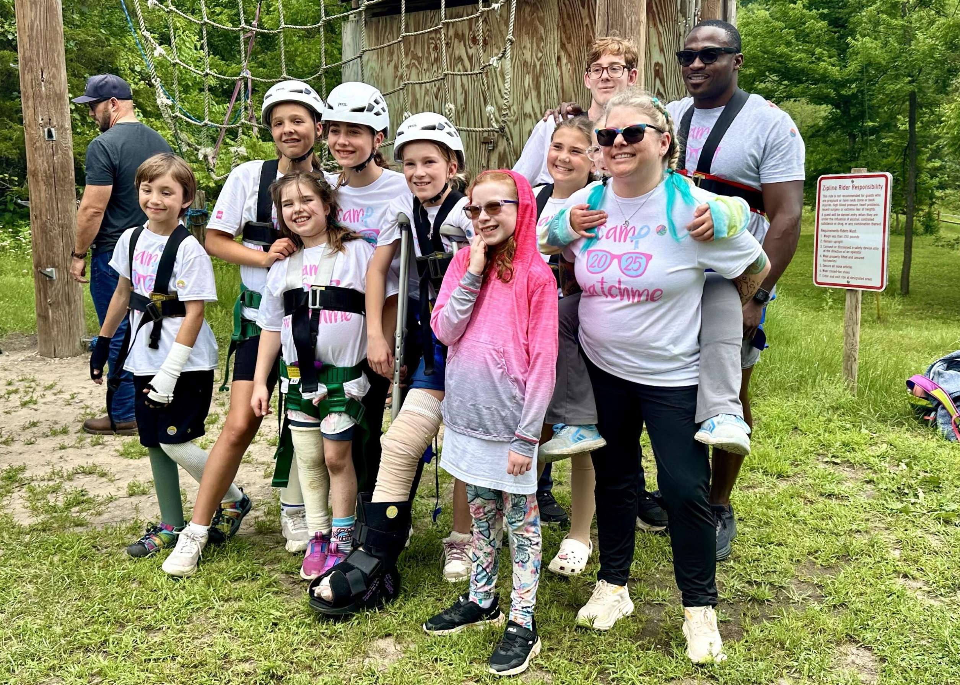
05 • CAMP WATCHME USA
Camp WatchMe
CAMP WATCHME 2025
4
Einmal im Jahr bietet das Camp WatchMe jungen Lymphödem-Patient:innen im Alter von 5 bis 17 Jahren und deren Familien ein Rundum-Programm: medizinische Beratung, passgenaue Versorgung und Austausch mit Expert:innen – und das alles in einer ausgelassenen Freizeitatmosphäre mit Gleichgesinnten.
Jahre Partnerschaft
16
Patient:innen versorgt (in 2025)
Alter 5 bis 17 Jahre • individuelle Flachstrick-Versorgung
BEITRAG MEDI FOR HELP
16 individuelle Flachstrick-Versorgungen der Kinder und Jugendlichen
Beratung und Anpassung der Versorgung durch medi Volunteers vor Ort
Finanzielle Unterstützung des Camps
medi for help • Jahresbericht 2025
8 / 25

Slide 9
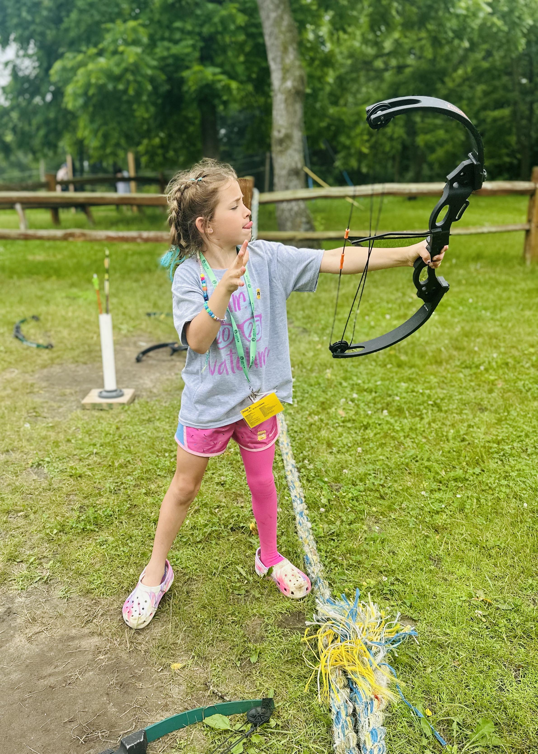
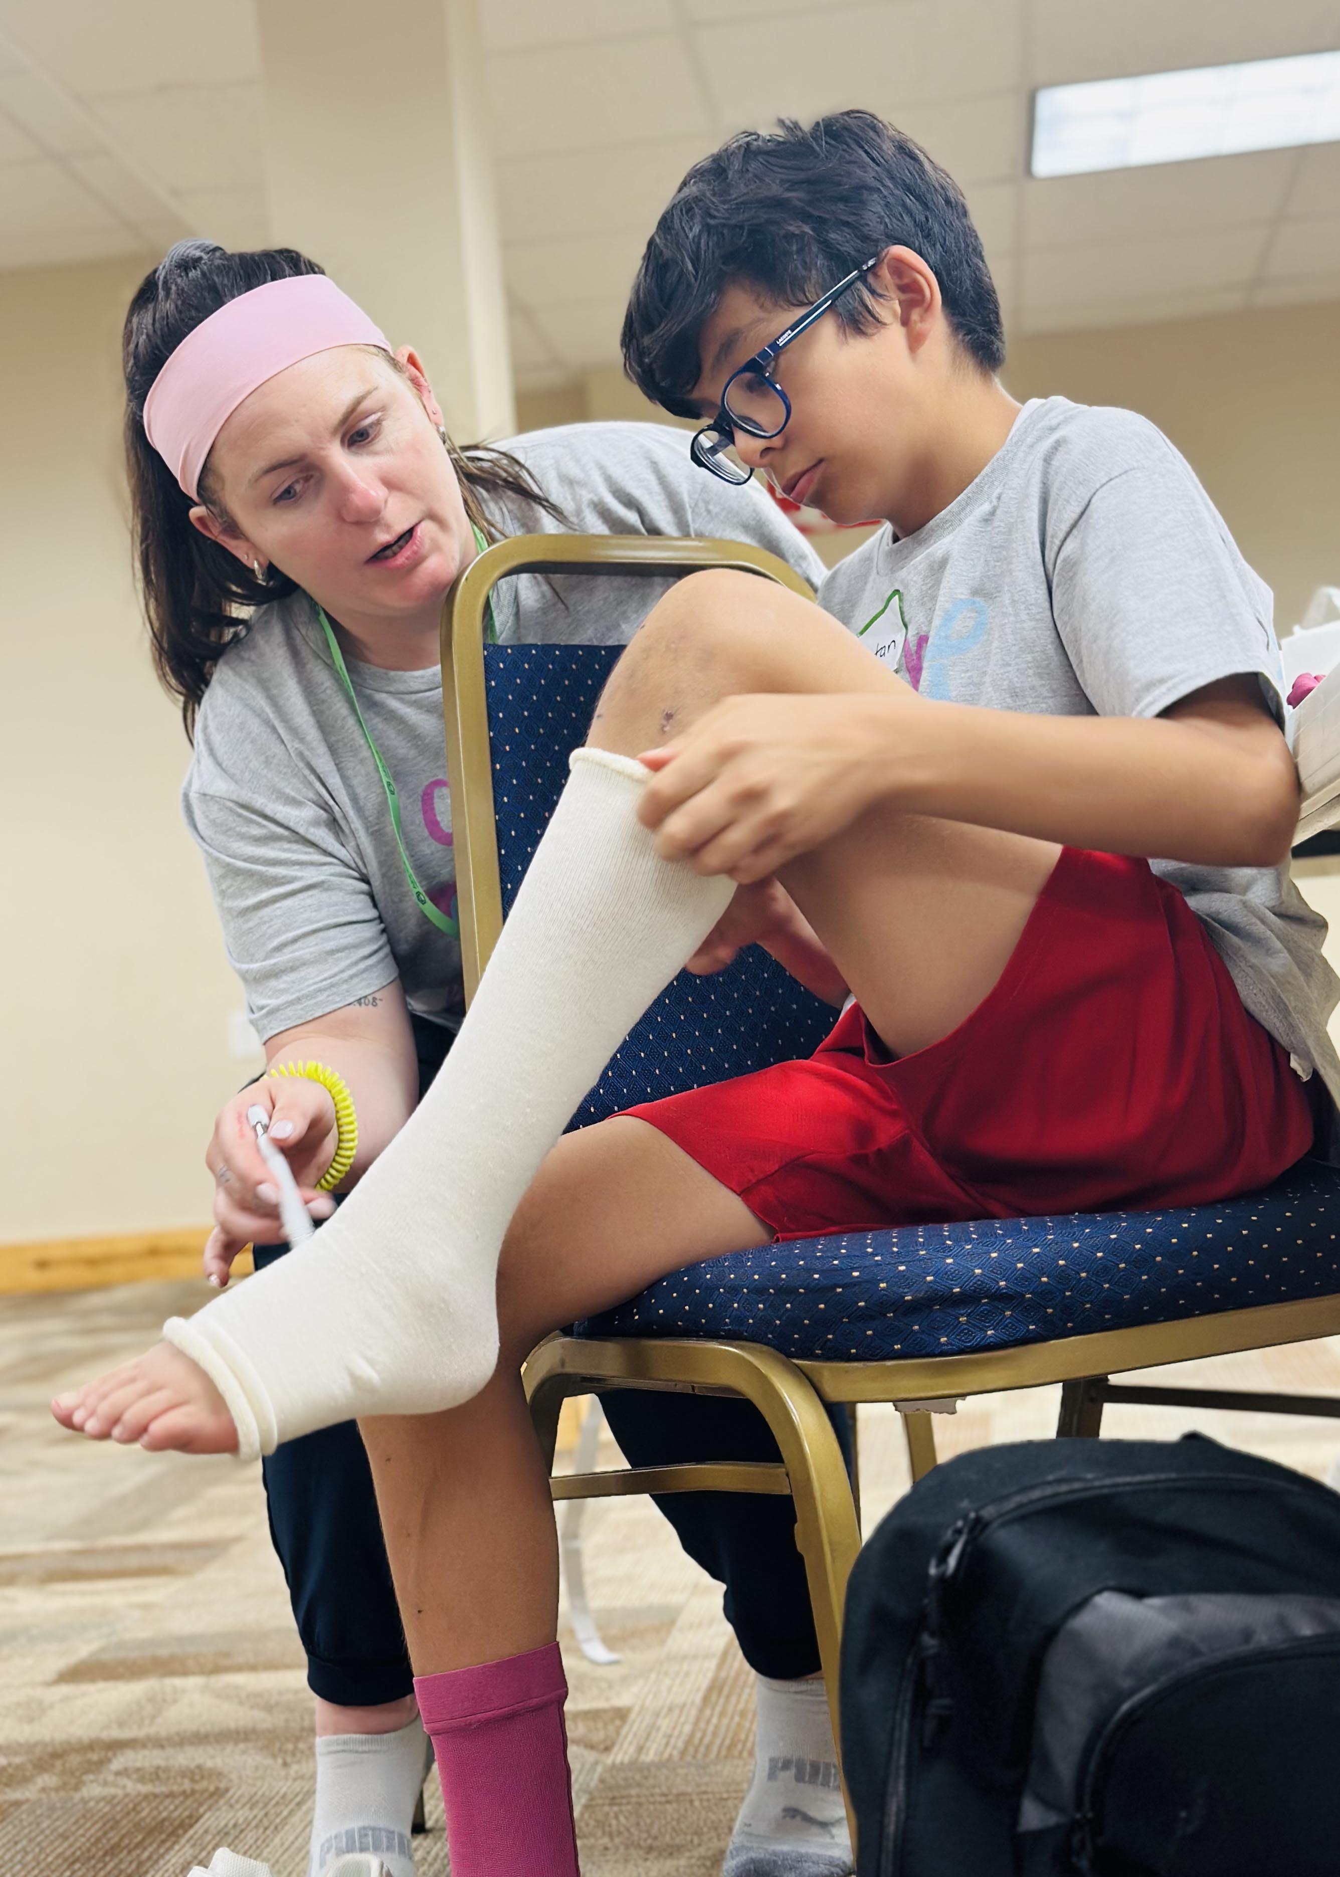
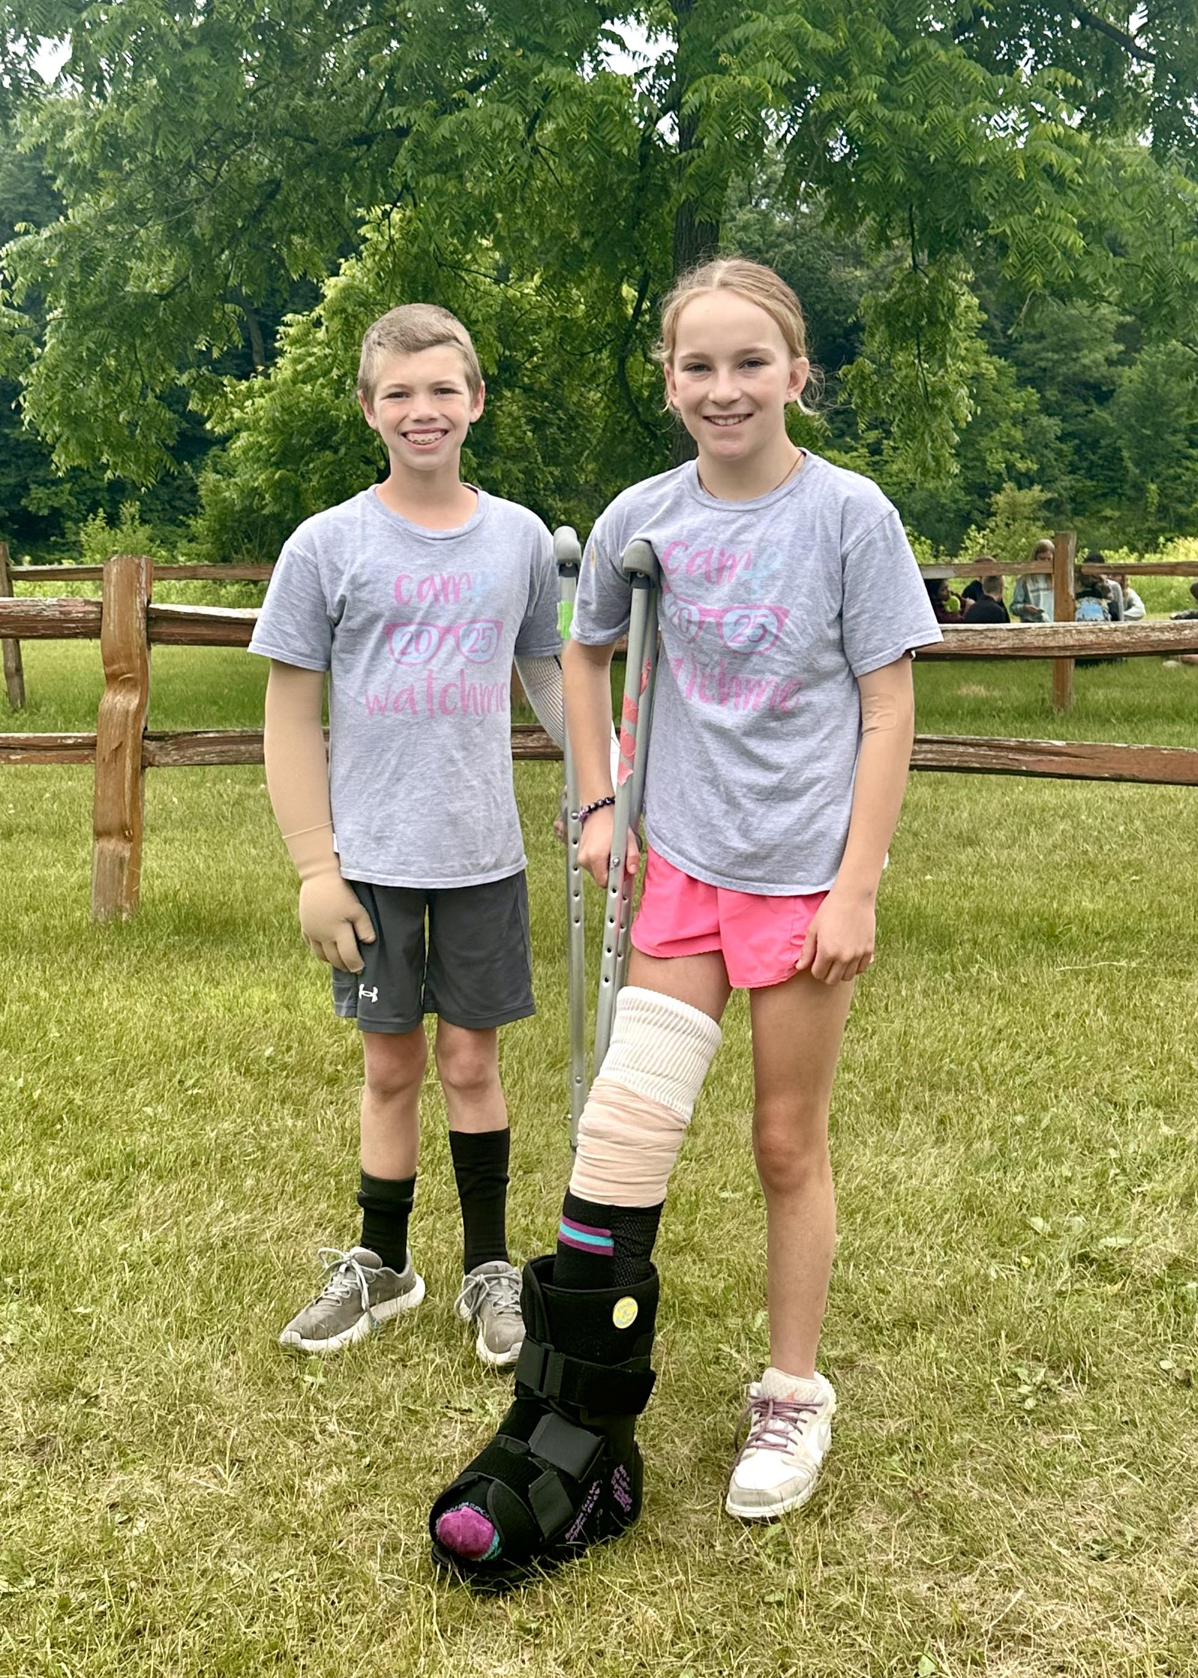
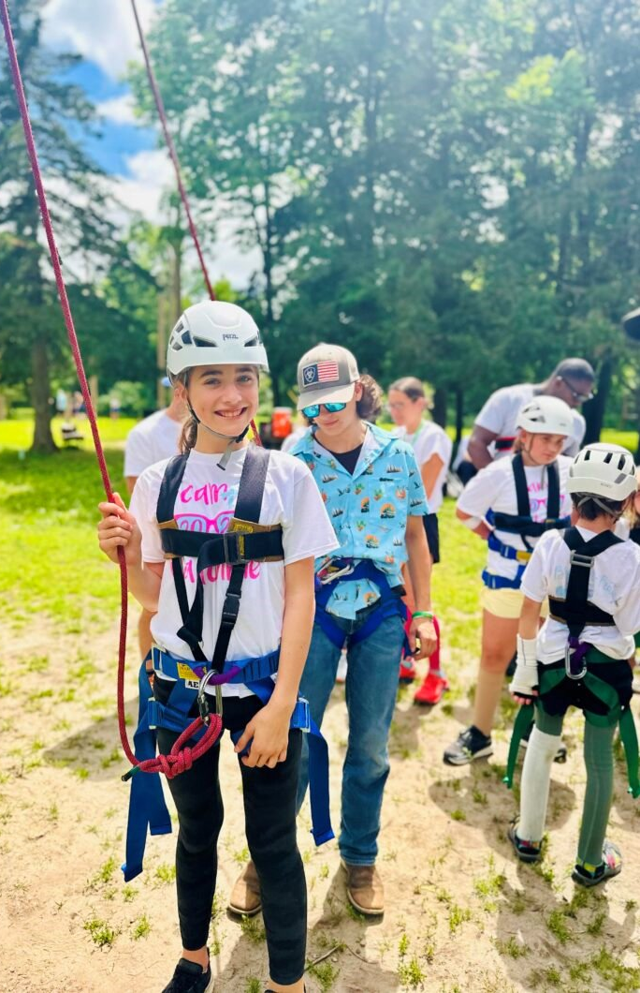
05 • CAMP WATCHME USA
Ein Camp, das verbindet
„Wir erleben ein Gefühl von Gemeinschaft und Zugehörigkeit.“
Die Mischung aus medizinischen Komponenten und Freizeitaktivitäten macht den Charakter des Camps aus und sorgt bei den jungen Patient:innen für ein positives Gefühl der Gemeinschaft und Zugehörigkeit.
medi for help • Jahresbericht 2025
9 / 25

Slide 10
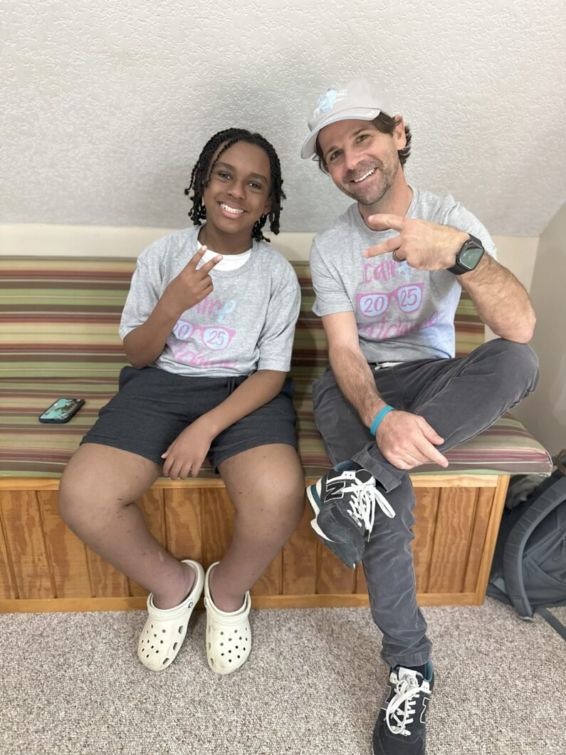
05 • CAMP WATCHME USA
Stimmen aus dem Camp
Was Expert:innen über Camp WatchMe sagen
“
Wir klären auf, dass die Suche nach den bestmöglichen Kombinationen aus Material, Features und Farben ein fortlaufender Prozess ist, der sich im Laufe der Zeit ändern kann. Es gilt zu lernen, worauf das betroffene Körperteil am besten anspricht – so finden wir optimale Lösungen für jede:n Patient:in.
Dayana Lardo • Compression Specialist, medi USA
“
Das Gefühl von Gemeinschaft und Zugehörigkeit steht für die meisten im Mittelpunkt. Sie können sich gemeinsam frei fühlen, ohne die Erkrankung oder medizinische Kompression erklären zu müssen. Die Kinder und Familien erleben das Camp als einen Ort, an dem sie Normalität erleben dürfen.
Bryan Groleau • Director of Clinical Education, medi USA
medi for help • Jahresbericht 2025
10 / 25

Slide 11
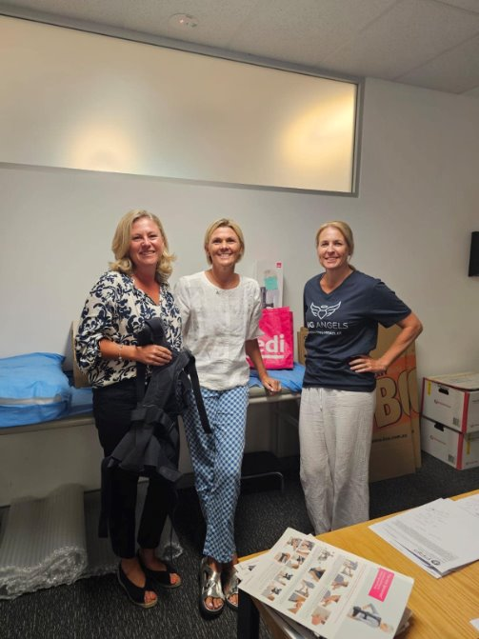
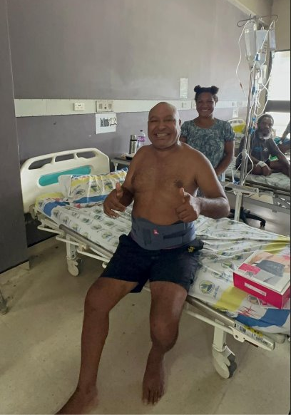
06 • PNG ANGELS
PNG Angels in Papua-Neuguinea
STECKBRIEF
Land
Neurochirurgie, wo sonst keine ist
Einmal jährlich schickt die Wohltätigkeitsorganisation PNG Angels hochqualifizierte medizinische Teams aus Australien nach Papua-Neuguinea, um komplexe neurochirurgische Eingriffe bei Patient:innen ohne Zugang zu medizinischer Versorgung durchzuführen. Zudem schult PNG Angels das Personal vor Ort in der neurochirurgischen Aus- und Weiterbildung, um nachhaltige Kapazitäten aufzubauen.
Papua-Neuguinea
medi for help Partner
PNG Angels (AUS)
Schwerpunkt
Neurochirurgie
BEITRAG MEDI FOR HELP
Produktspenden: medi Rückenorthesen
Bilder: © PNG Angels
medi for help • Jahresbericht 2025
11 / 25

Slide 12
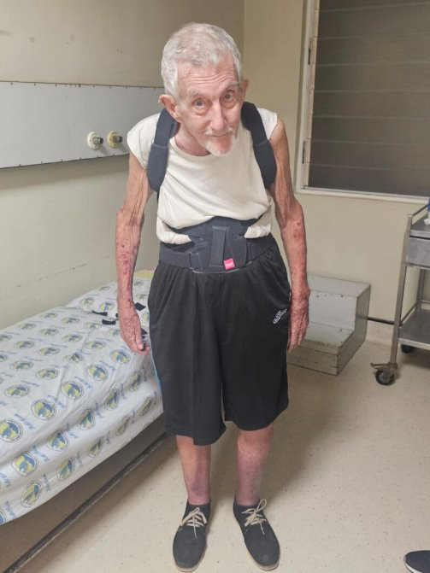
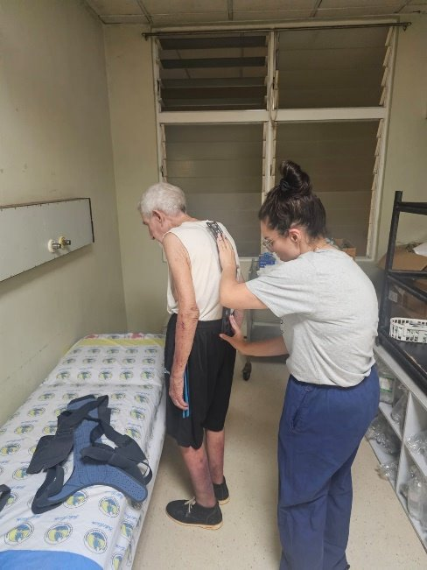
06 • PNG ANGELS
Patientengeschichte: Milton McMahon
Wie eine Rückenorthese wieder mehr Lebensqualität bewirkt
2021
Der Sturz
Der Patient Milton McMahon erleidet einen Sturz. Die Diagnose: Hyperkyphose (nach hinten gewölbte Wirbelsäule) sowie ein gebrochener Brustwirbel. Eine Röntgen-Untersuchung erfolgt direkt im Anschluss.
2024
Erste Untersuchung
Erstmalige Untersuchung durch die Ärzt:innen von PNG Angels. Empfehlung: eine Orthese zur Verbesserung von Haltung und Stabilität sowie zur Unterstützung der Frakturheilung.
2025
Versorgung
Bei seinem zweiten Besuch passen die Expert:innen Milton eine Rückenorthese von medi individuell an – ein spürbarer Schritt in Richtung mehr Lebensqualität.
Bilder: © PNG Angels
medi for help • Jahresbericht 2025
12 / 25

Slide 13
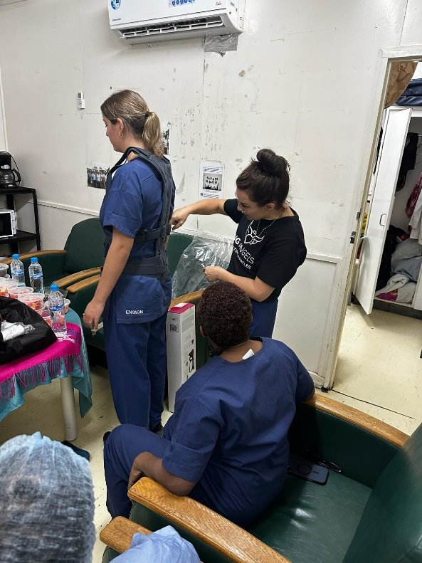
06 • PNG ANGELS
Hilfe zur Selbsthilfe
PNG Angels schulte das Personal vor Ort – im Sinne der Hilfe zur Selbsthilfe –, damit dieses die Rückenorthese zukünftig eigenständig bei Patient:innen anlegen kann. Die Betroffenen sind somit nicht mehr auf den einmal jährlich stattfindenden Besuch von PNG Angels angewiesen. Auch die Patient:innen selbst erhalten Tipps zum richtigen An- und Ablegen sowie Informationen zur Trageanwendung und
-dauer.
“
PNG Angels ermöglicht durch die ehrenamtliche Arbeit hochqualifizierter Teams lebensrettende Operationen und stellt wichtige medizinische Ausrüstung zur Verfügung. Die Intention dahinter – Menschen ohne Zugang zu medizinischer Versorgung zu helfen und ihnen eine bessere Lebensqualität zu schenken – geht Hand in Hand mit der Mission von medi for help. Besonders schön ist es zu sehen, dass wir mit unserer Unterstützung etwas in Gang bringen.
Daniela Weihermüller • Geschäftsführerin medi for help
Bild: © PNG Angels
medi for help • Jahresbericht 2025
13/ 25

Slide 14
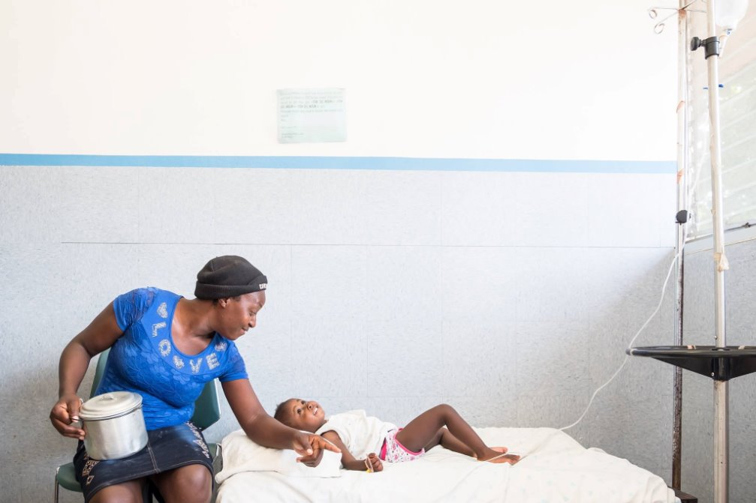
07 • HAS HAITI
Hôpital Albert Schweitzer, Haiti
JUBILÄEN 2025
69
Erste Partnerorganisation von medi for help
Das Krankenhaus mit über 400 hauptsächlich haitianischen Mitarbeitenden hat seine Schwerpunkte in den Bereichen der Geburtshilfe, Unterernährung und Chirurgie. Es ist das einzige Full-Service-Krankenhaus, das seit Entstehung mehr als 350.000 Menschen bedient. Seit Bestehen des medi for help Versorgungszentrums wurden bereits über 8.000 Haitianer:innen versorgt, es konnten über 1.500 Orthesen-Neuversorgungen und mehr als 650 Anpassungen durchgeführt werden.
Jahre HAS in Haiti
15
Jahre medi for help Teil
der Erfolgsgeschichte
BEITRAG MEDI FOR HELP
Finanzielle Spende für die Unterhaltung der Orthopädiewerkstatt
Finanzielle Spende für die Beschaffung von fehlenden Materialien
medi for help • Jahresbericht 2025
14 / 25

Slide 15
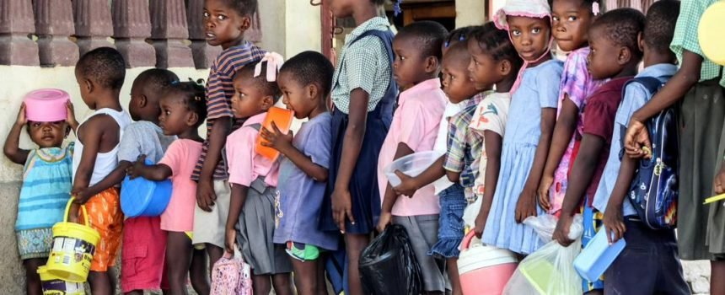
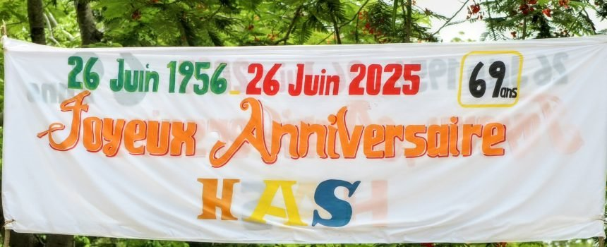
07 • HAS HAITI
Hôpital Albert Schweitzer, Haiti
Erste Partnerorganisation von medi for help
Seit dem Ausbruch der Gewalt im Frühjahr 2025 wächst die Anzahl der Menschen im Tal rund um das Hôpital Albert Schweitzer stetig an. Tausende Familien mussten ihre Häuser verlassen. Viele überquerten den Artibonite-Fluss und suchten in Deschapelles und Verrettes Zuflucht. Sie ließen sich dort nieder, wo sie konnten – in Schulen, Kirchen, auf öffentlichen Plätzen. Aktuell: Rund 92.000 Menschen mussten aus Petite Riviere fliehen. Interne Berichte zeigen: 42 Prozent der zu Versorgenden sind Kinder.
medi for help • Jahresbericht 2025
15 / 25

Slide 16
07 • HAS HAITI
Versorgungszahlen 2010 – 2025
8.048 Versorgungen seit 2010 mit dem Schwerpunkt pädiatrische Verletzungen
GESAMT
8.048
Versorgungen seit 2010
2025
141
Versorgungen
21 Prothetik • 120 Orthetik
Schwerpunkt: pädiatrische Verletzungen. Individuell gefertigte Orthesen überwiegen 2025 zunehmend.
medi for help • Jahresbericht 2025
16 / 25

Slide 17
07 • HAS HAITI
Ausblick
Wie es in der P & O Werkstatt weitergeht
Neue Werkstattleitung
Ein chirurgischer Orthopäde vor Ort hat die Leitung der P & O Werkstatt übernommen. Er beaufsichtigt Anpassungen sowie Indikationen.
Physiotherapie-Team wieder vollständig
Das Physiotherapie-Team ist wieder komplett und begleitet die Patient:innen aus der Werkstatt im Umgang mit ihren medizinischen Hilfsmitteln.
Schwerpunkt: individuelle Orthesen
Die 2025 erbrachten Versorgungen überwiegen im Bereich der individuell gefertigten Orthesen – eine Reaktion auf den wachsenden Bedarf.
Materiallieferung in Auftrag
Prothesenpassteile dienen aktuell vor allem Reparaturen und Umbauten bei Kindern und Jugendlichen. Eine neue Materiallieferung (Schwerpunkt: neue Prothesenschäfte und individuelle Orthesen) ist bei SPS in Auftrag.
medi for help • Jahresbericht 2025
17 / 25

Slide 18
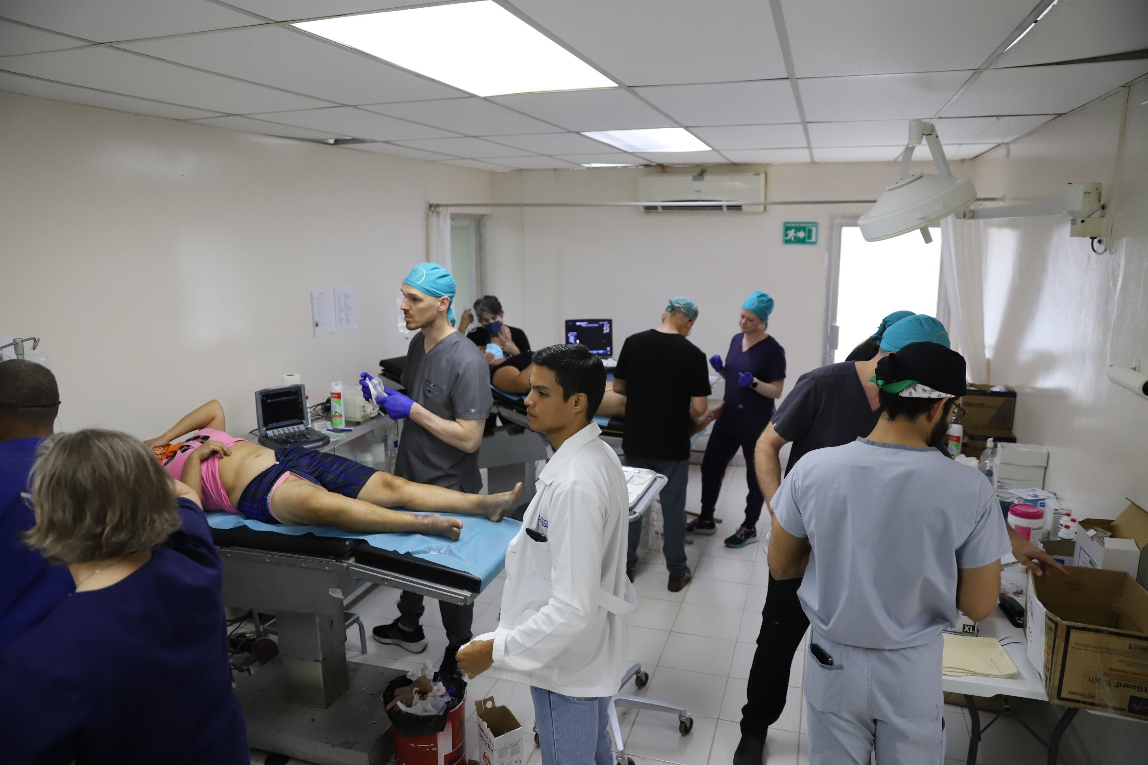
08 • FARA CLINIC NICARAGUA
Fara Clinic in Matagalpa
NICARAGUA
Bevölkerung
6,9 Millionen
1 Dollar pro Besuch
Die Fara Clinic ist eine amerikanische Non-Profit-Klinik in Matagalpa, Nicaragua. Gemeinsam mit dem Hilfsprogramm „Amigos de Salud“ reist medi for help einmal jährlich für einen Hilfseinsatz in die Klinik, die ganzjährig medizinische Versorgung in verschiedenen Fachbereichen bietet. Hilfsbedürftige Menschen zahlen dabei lediglich einen US-Dollar pro Besuch. Schwerpunkte sind die Behandlung von Gebärmutterhals- und Brustkrebs, Gefäßerkrankungen, die Betreuung hör- und sehgeschädigter Kinder sowie die Zahnpflege.
Wirtschaft
Landwirtschaft, Textil, Tourismus
Armutsgrenze
40 % (60 % ländlich)
unter nationaler Grenze
Ø Einkommen ländlich
134 Euro / Monat
Ø Lebenshaltung
274 Euro / Monat
BEITRAG VON MEDI FOR HELP
Unterstützung mit medi Produktspenden aus den Bereichen Compression und Woundcare
Finanzielle Unterstützung für die Beschaffung von OP-Materialien
Operative Nachversorgung durch medianer:innen
medi for help • Jahresbericht 2025
18 / 25

Slide 19
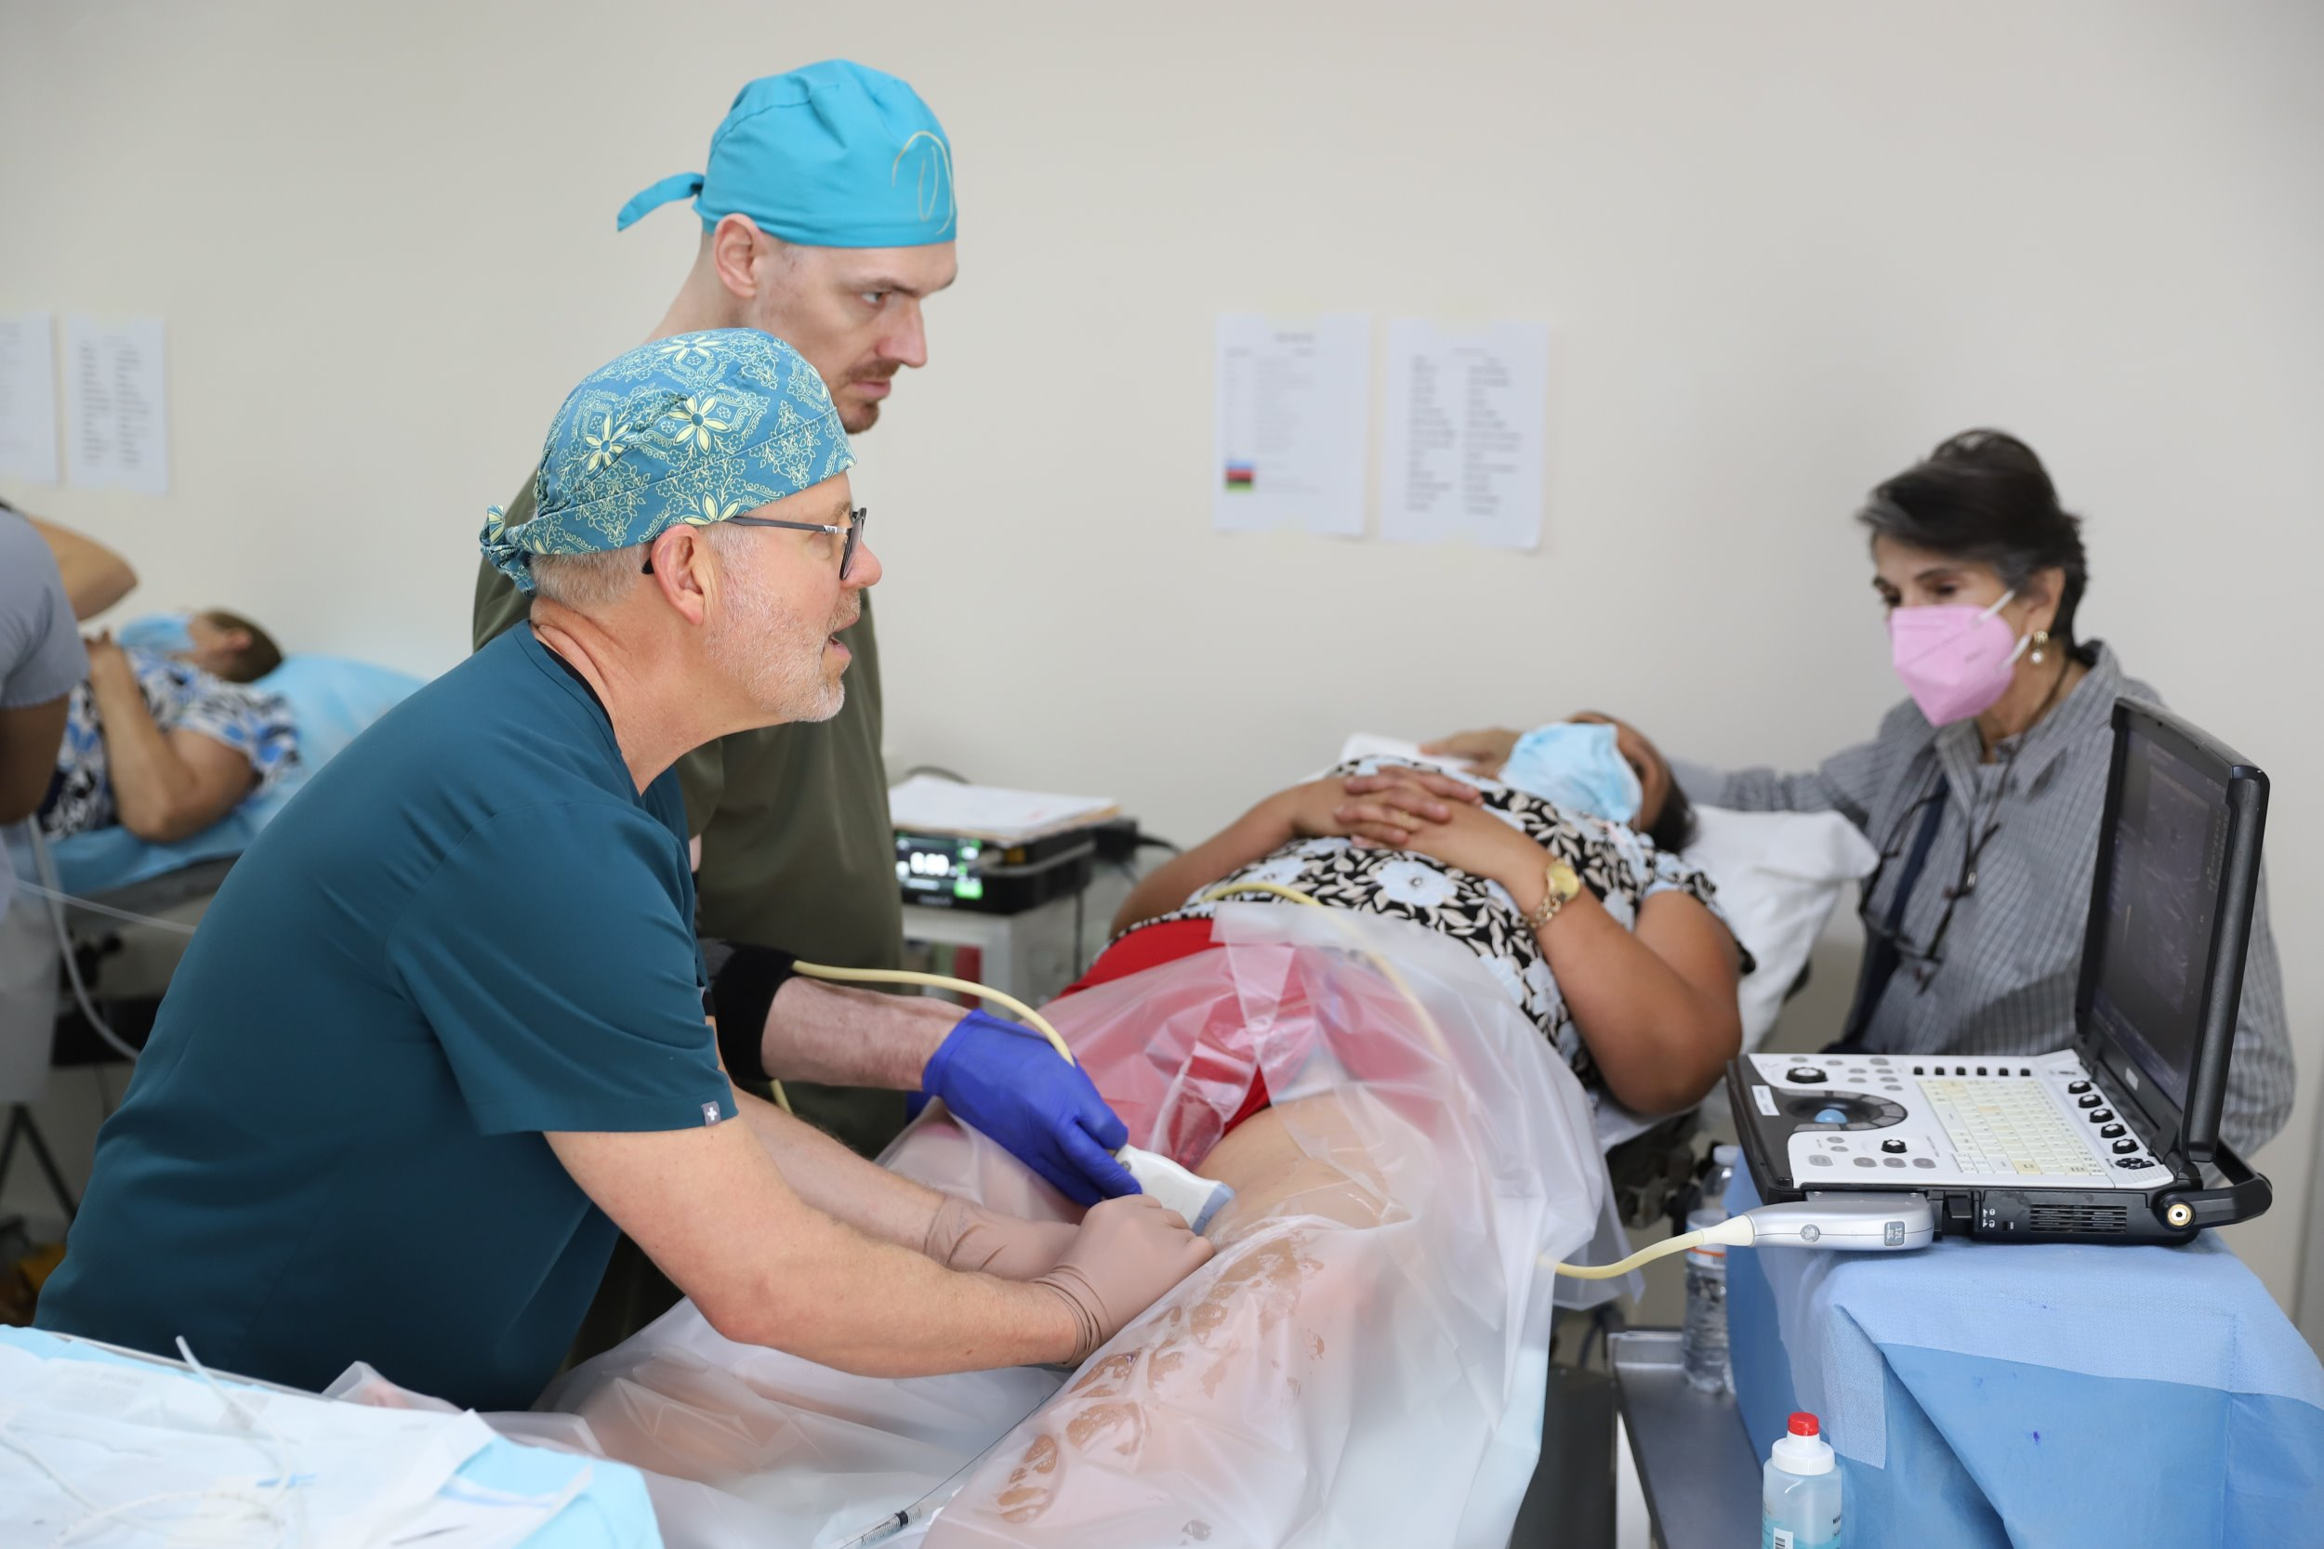
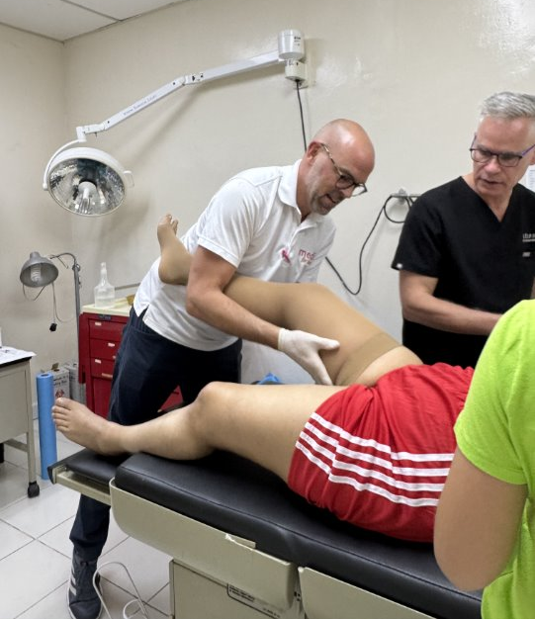
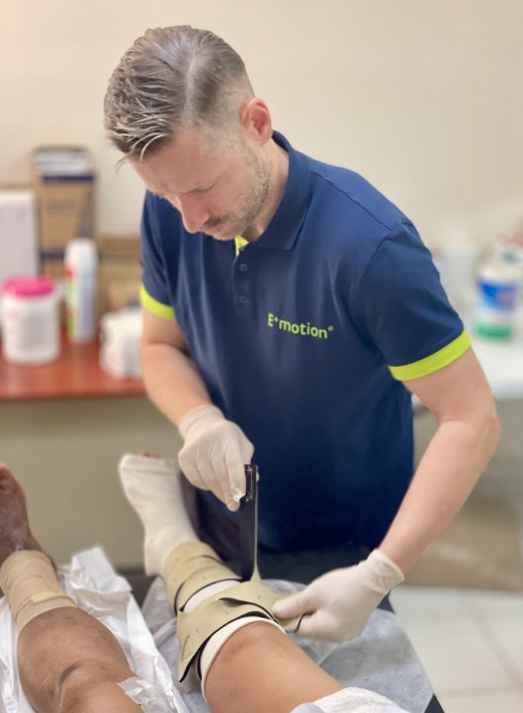
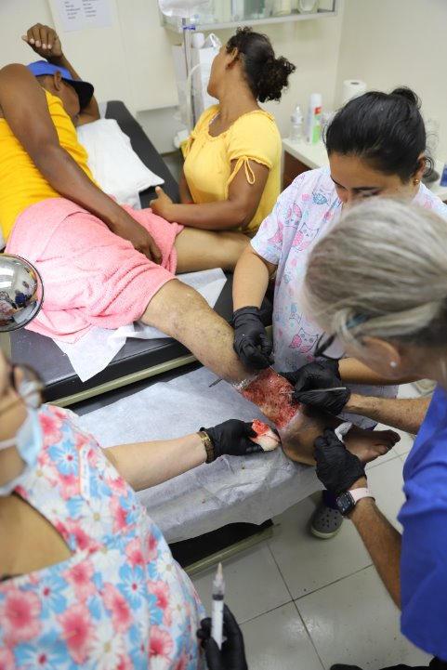
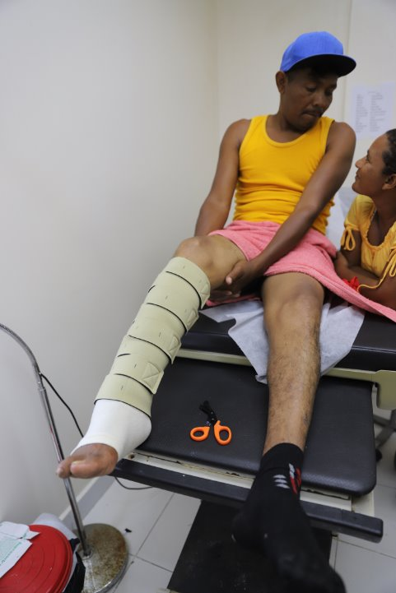
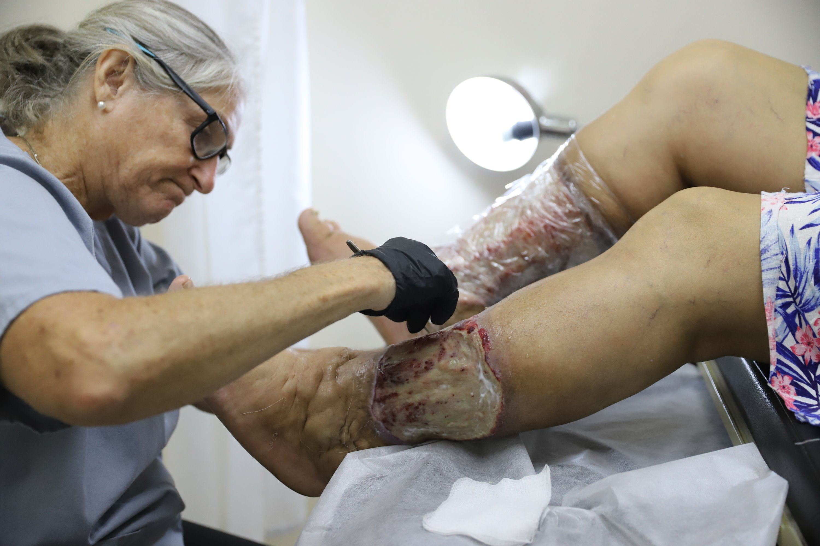
08 • FARA CLINIC NICARAGUA
Eine Woche. Ein Team. Eine Wirkung.
“
Während des diesjährigen Einsatzes wurden fünf chirurgische Bereiche, eine Apotheke und zwei Ultraschallstationen eingerichtet, um das hohe Patientenaufkommen effizient zu versorgen. Die Patient:innen reisten aus allen Teilen des Landes an, eine Patientin benötigte aufgrund ihres abgelegenen Wohnortes sogar zwei Tage für die Anreise. Mehr als 450 Patient:innen konnten nach ihren Gefäßoperationen mit der benötigten medizinischen Kompression versorgt werden. Darüber hinaus werden im Laufe des Jahres weitere medizinische Hilfsmittel verteilt.
medi for help • Jahresbericht 2025
19 / 25

Slide 20
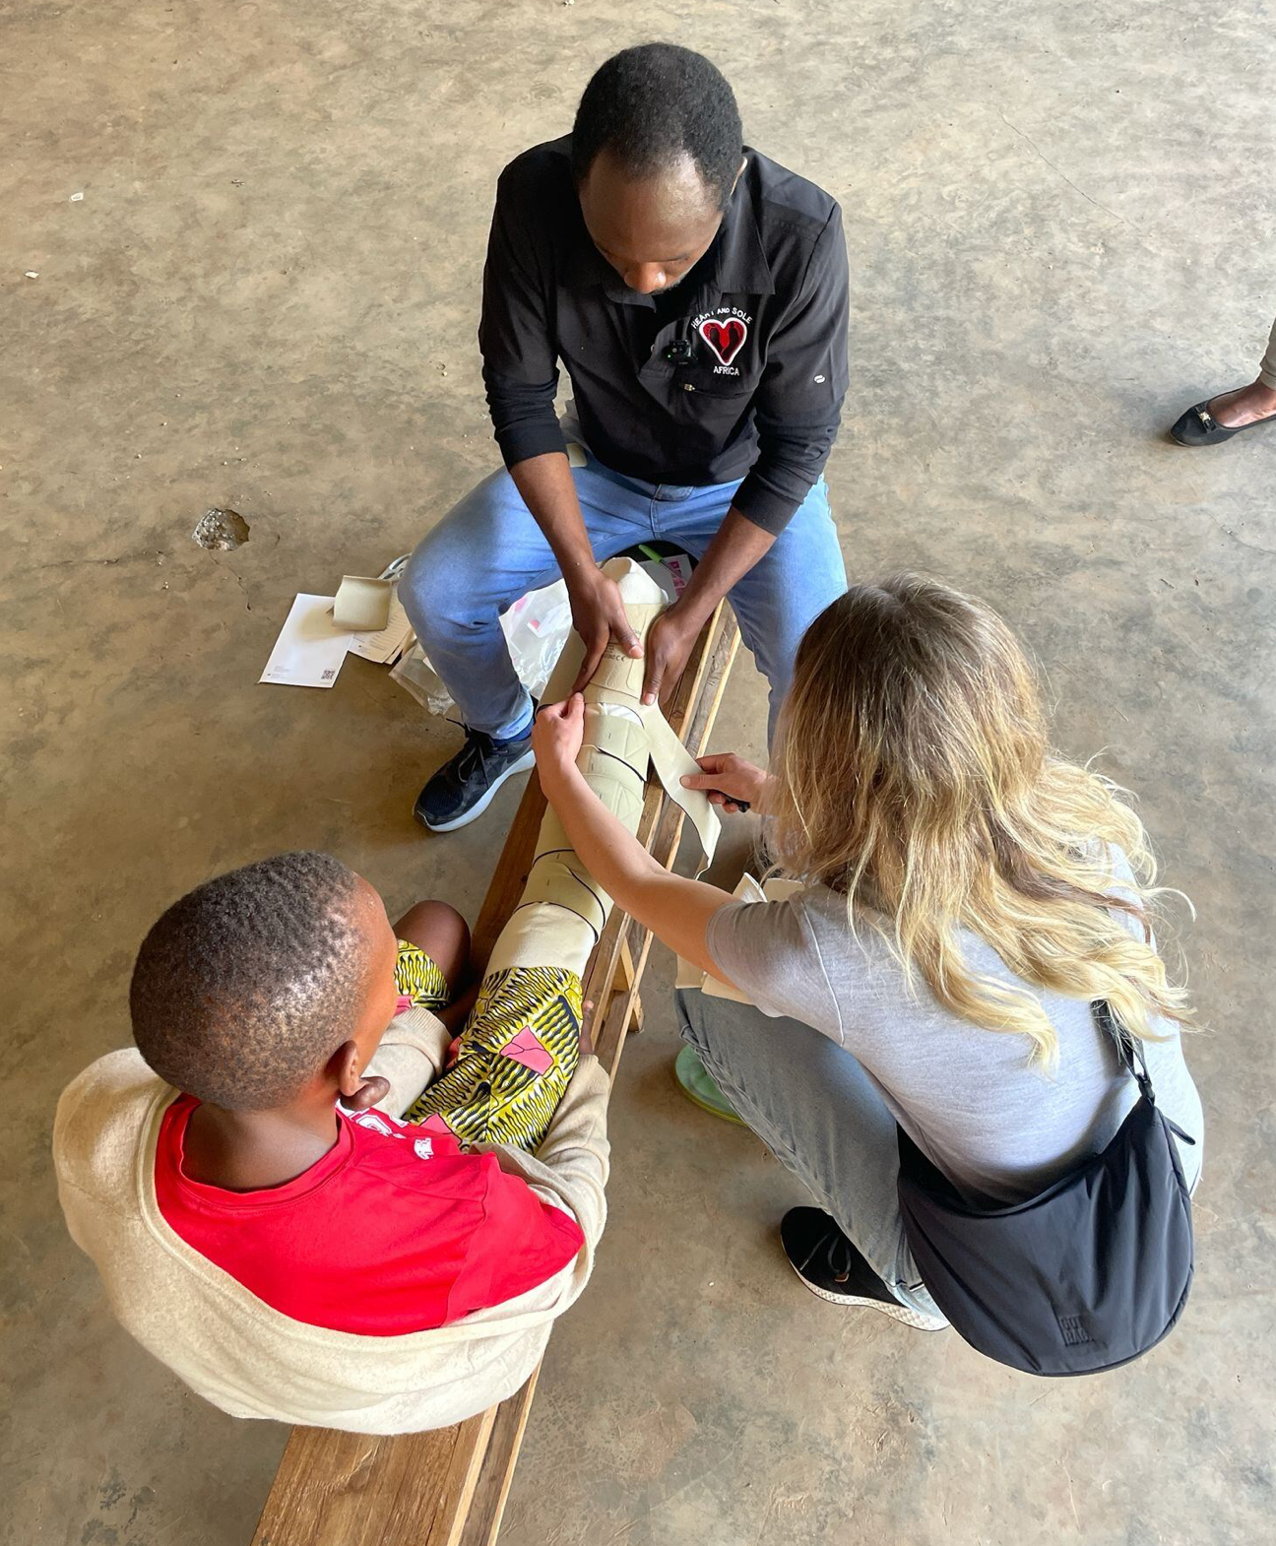
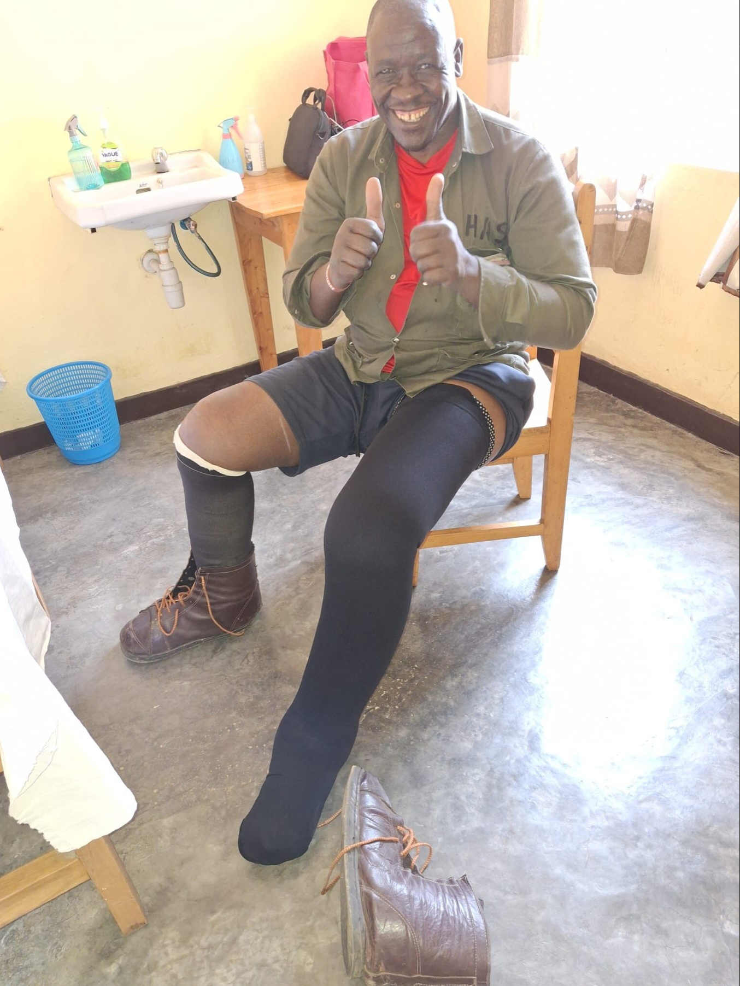
09 • HASA RUANDA
HASA Ruanda: Unser Compression-Programm
Weiterentwicklung und ganzheitliche Unterstützung für Podokoniose-Betroffene
Neuer Compression Manager
Jean Paul betreut die Patient:innen vor Ort und etabliert Prozesse, Dokumentation und Monitoring.
Schulungen durch medi Expert:innen
Mai: Christopher Miles (medi USA) und Anne-Kathrin Berghammer (medi) waren vor Ort. Im August folgten weitere Compression-Trainings und Produktspenden durch Volunteer Tom Zee.
33 Patient:innen im Programm
Aktueller Stand des Compression-Programmes – jede:r Patient:in erhält aktuell eine individuelle Begleitung und Versorgung.
Finanzielle Unterstützung der Schuhwerkstatt
Die Schuhwerkstatt ist ein zentraler Baustein des Compression-Programmes und wird von medi for help finanziell gestützt.
medi for help • Jahresbericht 2025
20 / 25

Slide 21
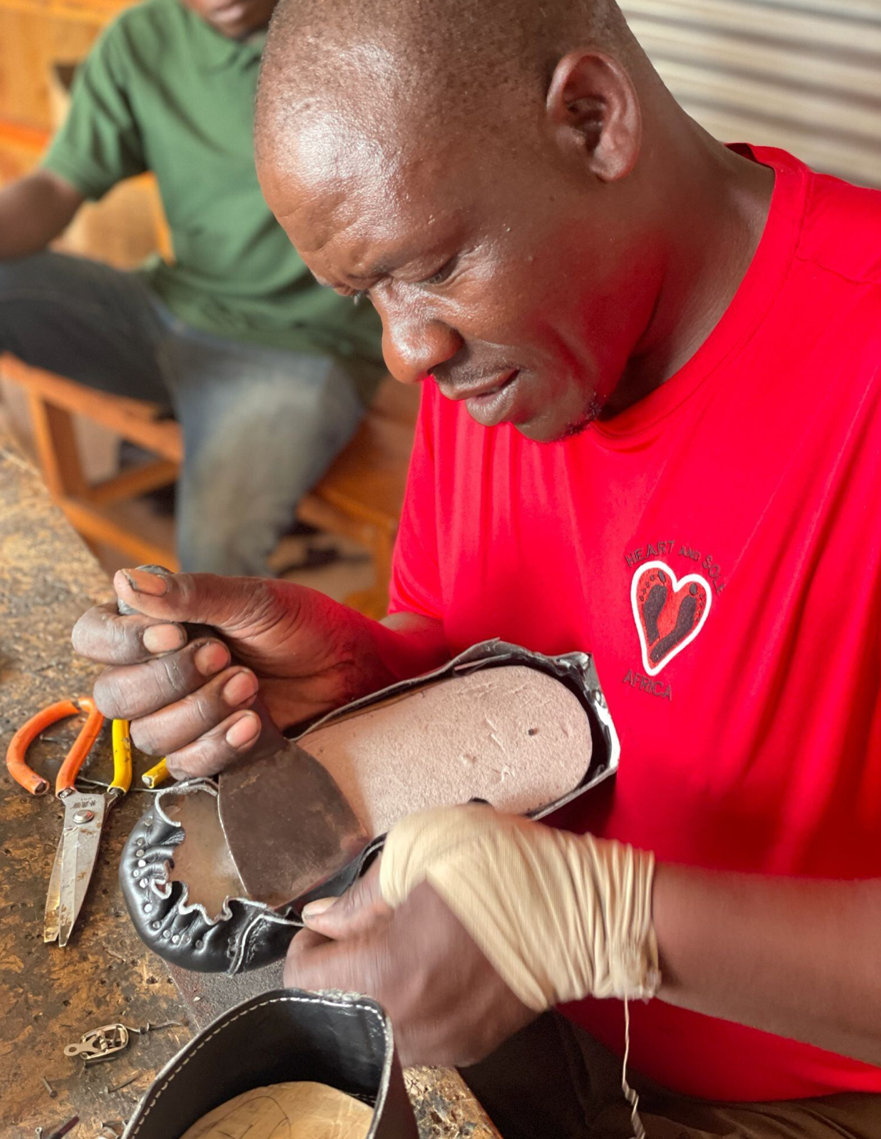
09 • HASA RUANDA
Das Schuhprogramm
Drei Kategorien, ein Ziel: Gesunde Füße auf gesundem Boden.
Custom-Schuhe aus Leder
Schuhe vom Markt
Präventiv-Schuhe
01
02
03
Für die Behandlung während des Compression-Programmes – individuell angefertigt in der Schuhwerkstatt vor Ort
Für die Erhaltungsphase nach der intensiven Behandlung – alltagstauglich und zugänglich
Für die Arbeit auf den Feldern und für Familienangehörige – Schutz, bevor Podokoniose entsteht
DANKE FÜR ZWEI GROßZÜGIGE SPENDEN
Zwei bedeutende Spenden helfen dabei, das Schuhprogramm auszubauen. Unser herzlicher Dank geht an die Münstersche Kinderstiftung und das Center for Vein Restoration.
medi for help • Jahresbericht 2025
21 / 25

Slide 22
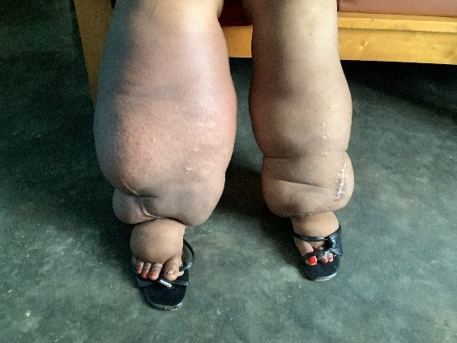
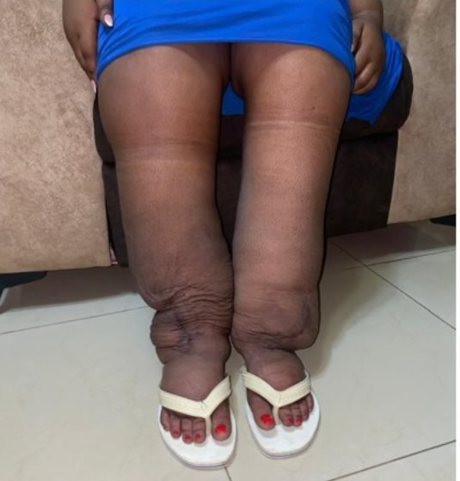
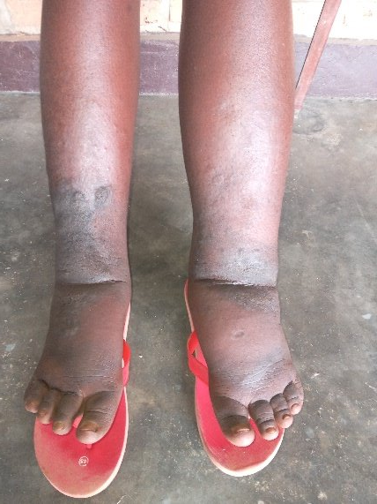
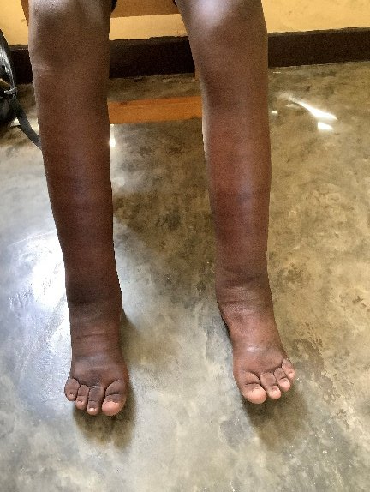
09 • HASA RUANDA
Zwei Geschichten, eine Hoffnung
THEODORE, 14 Jahre
ORNELLA, 20 JAHRE
„Jetzt habe ich wieder Hoffnung.“
Vier Stunden Anreise. Jedes Mal.
Der 14-jährige Theodore leidet seit fünf Jahren an Podokoniose. Sein Traum, Autofahrer zu werden, schien durch die Krankheit zunichte gemacht – bis er in ein Kompressionsprogramm aufgenommen wurde. Sieben Monate lang befand sich Theodore in der Reduktionsphase. Heute trägt er weiterhin Kompression zur Erhaltung seiner Erfolge.
Ornella leidet an einem primären Lymphödem. Frühere operative Eingriffe haben ihren Zustand offenbar verschlimmert. Seit Februar 2025 wendet sie zu Hause selbst Kompressionsverbände an und kommt ein- bis zweimal im Monat in die Saint Vincent Klinik – aus ihrem Heimatdorf sind es vier Stunden Fahrtzeit.
vorher
nach der Behandlung
vorher
nach der Behandlung
medi for help • Jahresbericht 2025
22 / 25

Slide 23

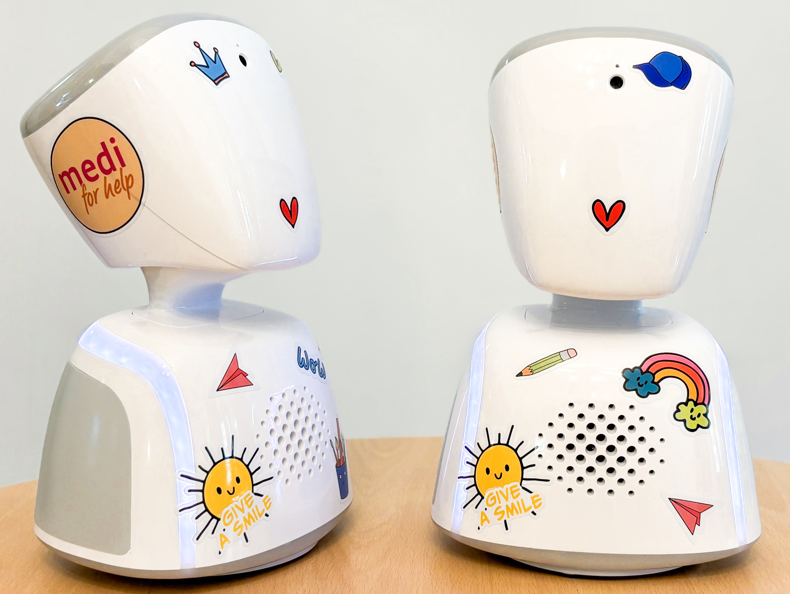

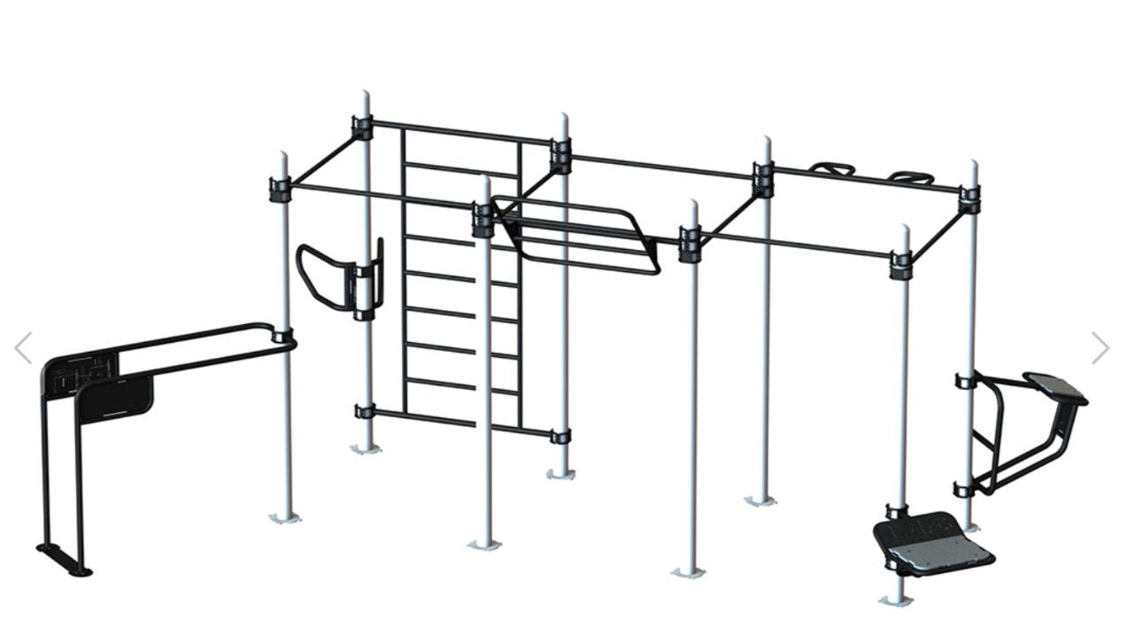
10 • REGIONAL
Regionale Herzensprojekte
Auch in der Region unseres Hauptsitzes in Bayreuth wollen wir wirken. 2025 haben wir zwei Herzensprojekte finanziell unterstützt, die von medi Mitarbeiter:innen vorgeschlagen wurden. Beide Projekte sind uns besonders wichtig – sie verbinden Hilfe mit Nähe.
10.000 Euro
9.100 Euro
Anschaffung von 2 Avataren für die Stiftung krebskranker Kinder in Coburg
Outdoor-Sportgerätepark für Kinderseelen e. V.
Bewegung im Freien für alle – ein niedrigschwelliges Angebot, das Gemeinschaft und Gesundheit fördert.
Für den Einsatz in Aus- und Weiterbildung – ein Werkzeug, das Lernen greifbarer macht.
medi for help • Jahresbericht 2025
23 / 25

Slide 24
11 • DANKE
Ohne Sie wäre all das nicht möglich.
Unsere Partner:innen und Unterstützer:innen 2025
Ein herzliches Dankeschön an alle Organisationen, Unternehmen und Menschen, die uns 2025 begleitet, unterstützt und gefördert haben:
• HAS, Haiti
• Brylan’s Feat Foundation / Camp WatchMe, USA
• PNG Angels, medi Australia
• Fara Clinic, Amigos de Salud
• Heart & Sole Africa
• Kinderseelen e. V.
• Münstersche Kinderstiftung
• Center for Vein Restoration
• Private Spender:innen
medi for help • Jahresbericht 2025
24 / 25

Slide 25
SPENDEN • KONTAKT • IMPRESSUM
Jede Spende zählt.
Unterstützen Sie unsere Arbeit und helfen Sie mit, auch 2026 Menschen weltweit ein Lächeln zu schenken.
Jede Spende kommt zu 100 Prozent in den Projekten an.
KONTAKT
medi hilft gemeinnützige GmbH
Medicusstraße 1
95448 Bayreuth
info@medi-for-help.com
Impressum und verantwortlich i. S. d. P.: Daniela Weihermüller;
Bildquellen: S. 11 – 13 © PNG Angels, alle anderen Bilder: © www.medi-for-help-com
26 / 28

